Slide 1
Histologie des intestins Intestin grêle et gros intestin
DR Djaalab Mansour H Histologie spéciale

Slide 2
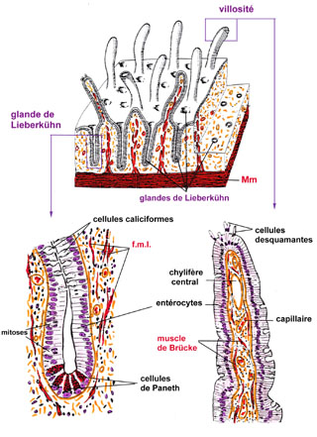
L’intestin grêle

Slide 3
L’intestin grêle
Anatomiquement l'intestin grêle forme un tube long subdivisé en trois parties: le duodénum, le jéjunum et l'iléon. Sur le plan histologique cependant, ces trois régions présentent une grande unité de structure, même si certaines particularités permettent de les distinguer les unes des autres.

Slide 4
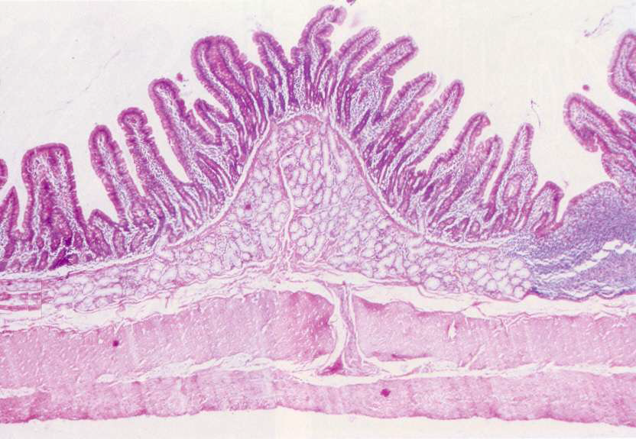
L’intestin grêle

Slide 5
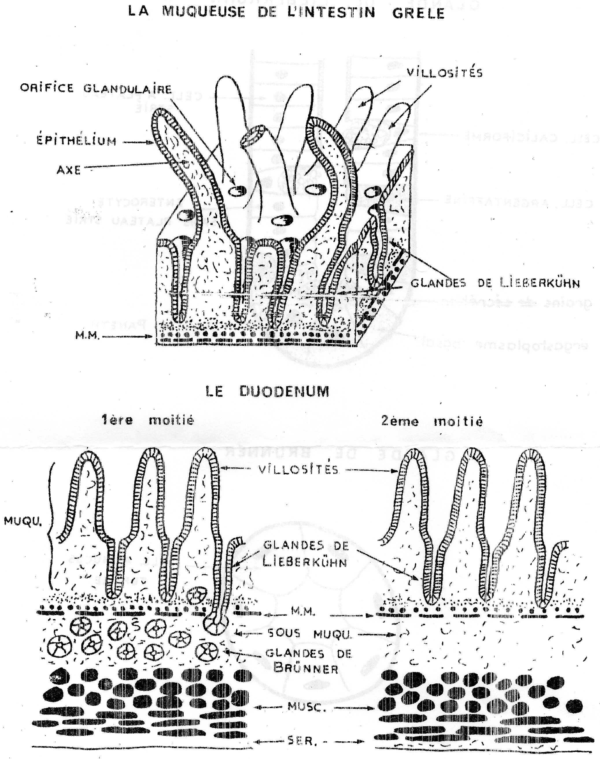
L’intestin grêle

Slide 6
L’intestin grêle
Ce tube a pour fonction principale d'absorber.
Ce rôle d'absorption de l'intestin implique que la muqueuse de ce dernier présente une importante surface, ce qui est obtenu grâce à quatre caractéristiques :

Slide 7
L’intestin grêle
la grande longueur du tube,
la présence de replis circulaires macroscopiques de la muqueuse (valvules conniventes ),
le développement de multiples évaginations de la muqueuse visibles à la loupe (villosités intestinales),
la modification du pôle apical des cellules absorbantes qui présentent de nombreuses microvillosités.

Slide 8
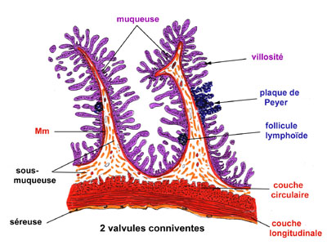
Les valvules conniventes

Slide 9
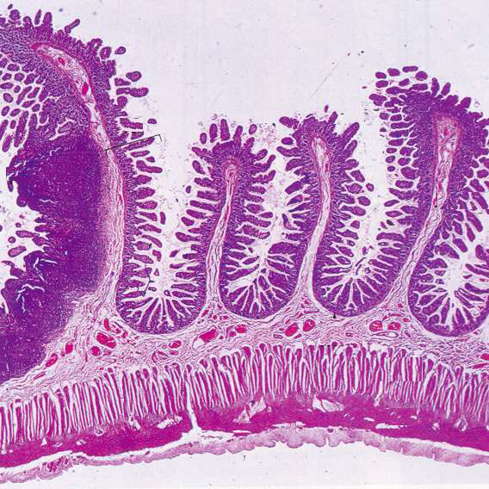
Les valvules conniventes

Slide 10
Les valvules conniventes
Les valvules conniventes forment des plis faisant saillie dans la lumière intestinale. Elles sont recouvertes de la muqueuse. Plus nombreuses dans le duodénum et le jéjunum ces valvules se raréfient puis disparaissent au fur et à mesure que l'on progresse dans l'iléon.

Slide 11
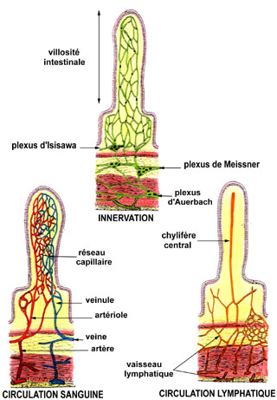
Les villosités

Slide 12
Les villosités
Les villosités sont uniquement formées de l'épithélium de recouvrement reposant sur le chorion. A la base de chaque villosité viennent s'aboucher plusieurs glandes ou cryptes de Lieberkühn situées dans le chorion.

Slide 13
Les villosités
Ces villosités peuvent être considérées comme les unités fonctionnelles de l'intestin grêle. Leur forme varie d'un tronçon à l'autre de l'intestin, mais aussi d'un individu à l'autre. Globalement, elles sont cylindriques, en forme de doigt de gant et sont d'autant moins hautes que l'on se rapproche du gros intestin.

Slide 14
Les villosités
L'apparition des villosités à la jonction entre le pylore et le duodénum est brutale et signe le passage de la muqueuse gastrique à la muqueuse intestinale. Chacune d'entre elle est formée d'un axe conjonctif ou chorion dans lequel s'avance une artériole issue du réseau vasculaire sous muqueux.

Slide 15
Les villosités

Slide 16
Les villosités
A son extrémité, elle donne naissance à un très riche réseau de capillaires operculés qui viennent au contact de la lame basale sur laquelle repose l'épithélium.
Une veinule à trajet parallèle à celui de l'artériole récupère le sang pour l'acheminer vers la sous muqueuse. Enfin, au centre de l'axe de la villosité, se trouve un capillaire lymphatique, appelé chylifère central.

Slide 17
Les villosités
Le chorion de chaque villosité contient également des cellules musculaires lisses provenant de la musculaires mucosae. En se contractant elles diminuent de moitié la hauteur des villosités et ainsi provoquent l'évacuation de la lymphe.

Slide 18
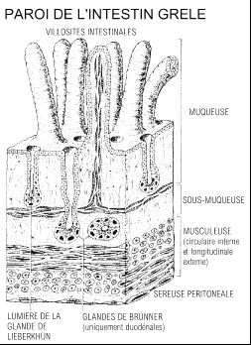
La muqueuse intestinale

Slide 19
L’épithélium intestinal :
Il s'agit d'un épithélium prismatique simple constitué de cellules absorbantes ou entérocytes et de cellules caliciformes.

Slide 20
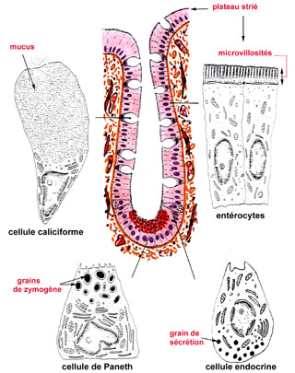
L’épithélium intestinal :

Slide 21
Histologie de l'entérocyte
De forme prismatique, l'entérocyte repose sur une lame basale et est fortement uni à ses voisins par des complexes jonctionnels, situés à peu de distance de la lumière du tube digestif.

Slide 22
Histologie de l'entérocyte
A leur base les entérocytes s'écartent les uns des autres pour former des espaces basolatéraux dont un des côtés est constitué de la lame basale. C'est par cet espace notamment que transitent les lipides quittant l'entérocyte pour gagner le chylifère central de la villosité.

Slide 23
Histologie de l'entérocyte
A leur pôle apical les entérocytes possèdent un plateau strié ou absorbant constitué de microvillosités.
Ces microvillosités augmentent de manière considérable la surface d'absorption des entérocytes.

Slide 24
Les cellules caliciformes
Elles sont dispersées entre les entérocytes mais sont moins nombreuses que ces derniers. Leur nom est dû à leur forme. En effet elles synthétisent en permanence du mucus qui s'accumule dans leur cytoplasme sous forme de granules qui ensuite s'hydratent et gonflent.
Le rôle de ce mucus après son excrétion est de lubrifier la paroi.

Slide 25
Les cryptes de LIEBERKUHN :
Ce sont des formations tubuleuses simples situées dans le chorion de la muqueuse et qui confluent vers la base des villosités. L'épithélium de ces cryptes est donc en continuité avec l'épithélium superficiel.

Slide 26
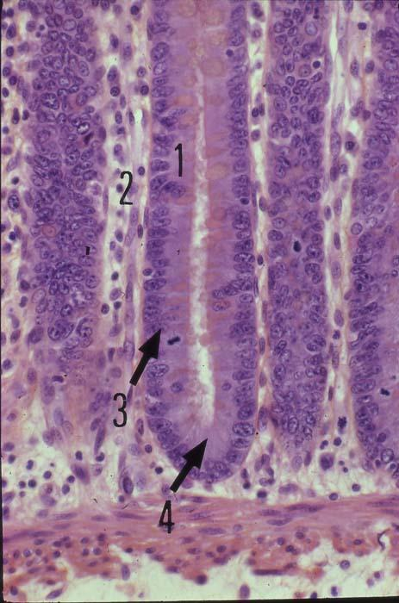
Les cryptes de LIEBERKUHN :

Slide 27
Les cryptes de LIEBERKUHN :
Dans le fond des cryptes sont concentrées quelques cellules séreuses particulières dites de Paneth. Ces cellules sont douées de phagocytose et présentent une durée de vie plus longue de celles des autres cellules épithéliales.
Enfin les cryptes contiennent des cellules endocrines.

Slide 28
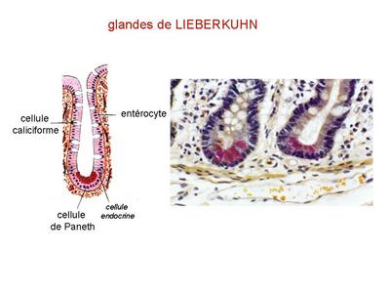
Les cryptes de LIEBERKUHN :
L’épithélium intestinal :

Slide 29
Les autres structures de l’intestin grêle :
De nombreux germes dits saprophytes vivent en permanence dans la lumière intestinale. D'autres, pathogènes, peuvent s'y installer. Afin de limiter le risque de prolifération excessive des premiers et plus encore des seconds la paroi intestinale est riche en cellules du système immunitaire (lymphocytes, plasmocytes, macrophages).

Slide 30
Les autres structures de l’intestin grêle :
Celles-ci sont soit dispersées dans le chorion de la muqueuse, soit groupées en follicules lymphoïdes d'autant plus nombreux et volumineux que l'on se rapproche de la valvule iléo- caecale. Ces follicules peuvent même déborder dans la sous muqueuse au travers de la muscularis mucosae. Dans la portion terminale de l'iléon ils sont nombreux et volumineux et forment de véritables plaques : les plaques de Peyer.

Slide 31
les plaques de Peyer

Slide 32
les plaques de Peyer

Slide 33
La musculaire muqueuse
De la muscularis mucosae se détachent des fibres musculaires qui s'enfoncent dans les villosités. En se contractant rythmiquement (6 fois par minute), particulièrement durant la digestion, elles compriment les chylifères et facilitent la vidange de ceux-ci.

Slide 34
La sous muqueuse
Dans la sous muqueuse de la région du duodénum surtout à proximité du pylore, on trouve des glandes muqueuses tubuleuses composées dites de Brunner. Elles fabriquent un mucus à pH alcalin qui participe, avec les sécrétions pancréatiques, à la neutralisation du chyme gastrique.

Slide 35
La musculaire
La musculaire présente une couche circulaire interne et une couche longitudinale externe de muscles lisses entre ces couches se trouve le plexus nerveux d’Auerbach comme dans les autres parties du tube digestif. En fait, deux couches musculaires présentent un enroulement hélicoïdal à grand pas pour l'externe et à petit pas pour l'interne.

Slide 36
La séreuse
Comme dans l’estomac, elle est formée par une couche de tissu conjonctif recouvert d’un mésothélium.

Slide 37
Histophysiologie de l’intestin grêle:
L’intestin grêle intervient dans la propulsion du bol alimentaire. Il est le siège des fonctions d’absorption et possède un rôle de sécrétion exocrine et endocrine. En, outre, il participe à la défense immunitaire de l’organisme et les cellules épithéliales qui le constituent, sont soumises à un renouvellement important.

Slide 38
Histophysiologie de l’intestin grêle:
Propulsion du bol alimentaire
La progression du bol alimentaire se fait de façon unidirectionnelle depuis le duodénum jusqu’à la jonction iléo-coecale. L’intestin est le siége d’ondes de contractions, définissant le péristaltisme.

Slide 39
Fonction d’absorption
L’absorption intestinale dépend de l’augmentation considérable de la surface utile (anse intestinale, valvules conniventes, villosités, plateau strié). Cette fonction est dévolue aux entérocytes et plus particulièrement aux propriétés du revêtement membranaire des microvillosités.

Slide 40
Fonctions de sécrétion
L’intestin possède une double fonction de sécrétion : exocrine et endocrine.
La sécrétion exocrine consiste en l’élaboration du suc intestinal qui renferme de l’eau, des électrolytes du mucus produit par les cellules caliciformes, des enzymes protéiques élaborés par des cellules de paneth, des protéines d’origine plasmatique (immunoglobulines) et des éléments figurés (leucocytes).

Slide 41
Fonctions de sécrétion
Les cellules appartenant au système endocrine diffus du tube digestif et situé dans l’intestin élaborent un nombre important d’hormones peptidiques ou de neurotransmetteurs impliqués plus au moins directement dans la physiologie du tube digestif.

Slide 42
Fonctions de défense immunitaire
Le tube digestif est en contact permanent avec des antigènes apportés par l’alimentation, ces derniers entrent en contact avec les cellules immunitaires des follicules lymphoïdes du chorion grâce à l’intervention de cellules épithéliales particulières ou cellule M (membrane-like epithelial cell)

Slide 43
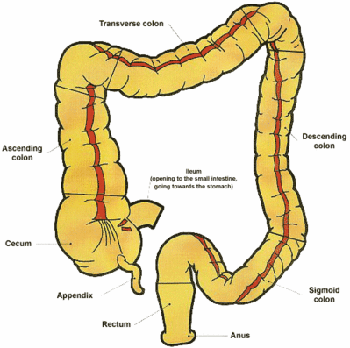
Le gros intestin :

Slide 44
Le gros intestin :
Le gros intestin a pour principale fonction d'absorber l'eau du bol alimentaire. Il ne possède ni valvules conniventes, ni villosités. L'épithélium de recouvrement s'invagine et forme des cryptes de Lieberkühn plus profondes que celles du grêle.

Slide 45
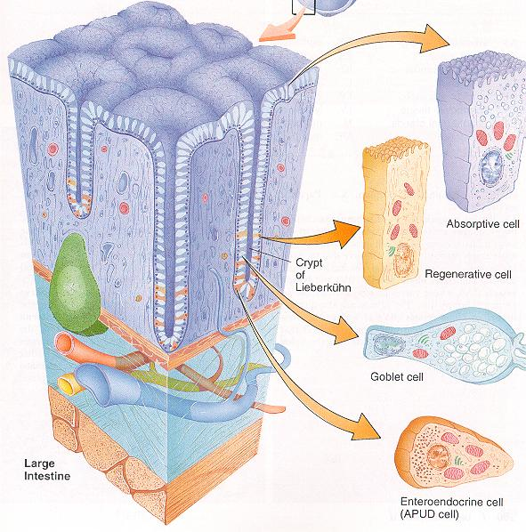
Le gros intestin :

Slide 46
Le gros intestin :
D'autre part le gros intestin contient des bactéries de la fermentation et des bactéries de la putréfaction produisant notamment les vitamines B12 et K. Leurs activités ne se manifestent par aucun aspect morphologique particulier.

Slide 47
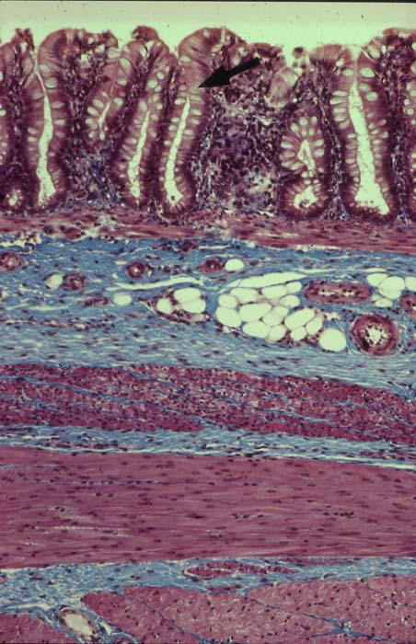
Le gros intestin :

Slide 48
Le gros intestin :
L’épithélium :
Il est constitué d'entérocytes et de cellules caliciformes. Ces dernières se trouvent en grand nombre dans les cryptes. Elles fabriquent un abondant mucus indispensable pour faciliter la progression de fèces, de plus en plus consistantes au fur et à mesure que l'on se rapproche de l'anus.

Slide 49
Le gros intestin :
Les entérocytes présentent un pôle apical couvert de microvillosités mais ne possèdent pas l'équipement enzymatique de l'intestin grêle.
Le plateau absorbant des entérocytes permet la récupération d'une grande partie de l'eau contenue dans les matières quittant l'intestin grêle. Cette absorption de l'eau dépend d'une réabsorption active de Cl-.

Slide 50
Le gros intestin :
Au fur et à mesure que l'on s'éloigne du colon les fèces deviennent de plus en plus consistantes mais la lubrification de plus en plus grande due à l'augmentation progressive du nombre de cellules caliciformes permet leur glissement sans lésion de la paroi.

Slide 51
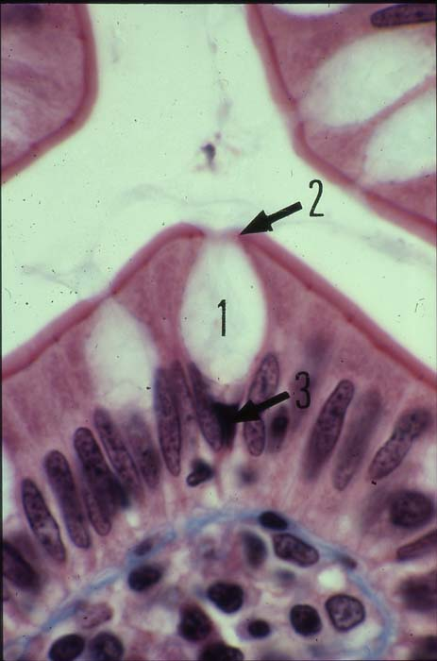
Les cellules caliciformes

Slide 52
Le gros intestin :
Le chorion :
Il est semblable à celui de l'intestin grêle. Il contient des follicules lymphoïdes dispersés, souvent volumineux au point d'empiéter sur la sous muqueuse.
La muscularis mucosae est sans particularité.

Slide 53
Le gros intestin :
La musculeuse
Cette tunique est formée par deux couches de cellules musculaires lisses l’une à disposition circulaire, l’autre à disposition longitudinale, la couche circulaire interne peut se renforcer localement et former de véritables sphincters anatomiques.

Slide 54
Le gros intestin :
La musculeuse possède une particularité : si la couche circulaire interne est typique, sa couche longitudinale externe est très mince et présente des renforcements longitudinaux (bandelettes musculaires) lui donnant un aspect discontinu.

Slide 55
Le gros intestin :
Ces bandelettes sont reconnaissables à l’œil nu.
Entre les deux couches se trouve un réseau élastique puissant et bien entendu les plexus d’Auerbach.

Slide 56
Le gros intestin :
La tunique musculaire présente, par ailleurs, un renforcement sphinctérien, la valvule iléo-caecale à l’origine du gros intestin, empêchant le reflux des matières dans le grêle et qui est le lieu de départ des contractions péristaltiques.

Slide 57
Le gros intestin :
Un autre sphincter lisse se trouve à l’extrémité inférieure du rectum, il est doublé d’un sphincter strié.
La séreuse
L’adventice n’a pas de caractère spécial sinon qu’au niveau du libre de l’intestin existent des lobules adipeux importants.

Slide 58
Histophysiologie du gros intestin
Le colon n’est pas seulement un réservoir, mais aussi un organe d’absorption et de sécrétion.
La muqueuse sécrète une quantité considérable de mucus beaucoup plus visqueux que celui du grêle jouant un rôle dans l’agglutination des matières fécales dans leurs mobilisations et dans la résistance vis à vis des germes si abondabondant.

Slide 59
Renouvellement de l’épithélium intestinal
L’épithélium intestinal subit une importante desquamation qui se déroule à l’apex des villosités.
Le renouvellement des cellules est assuré par une intense activité mitotique au niveau dune zone germinative située dans la profondeur des glandes, à partir de cette zone les cellules migrent vers le sommet des villosités ou vers le fond des glandes de Liberkuhn.

